Slide 1


PROJETO JAVA
eQUIPE
#Turma 46

Slide 2

Planejamento do Projeto
- Metodologia Scrum
- Utilização de Back Logs
- Utilização de Sprints para controle de tarefas

Slide 3

CCHIV
O que é?
- CCHIV – Combate Contra o HIV
- Programa prático que auxilia na prevenção do vírus HIV
- Realiza testes rápidos de forma sigilosa e segura

Slide 4

Logo do Projeto CCHIV

Slide 5

Funcionalidades do Usuário
- Acesso de tarefas através das funcionalidades ao usuário.
- Acesso de tarefas através de botões ou comandos feitos pelo usuário.

Slide 6

- Interação de design com o usuário de forma simples
- Privilégios de Acesso para o bem comum

Slide 7
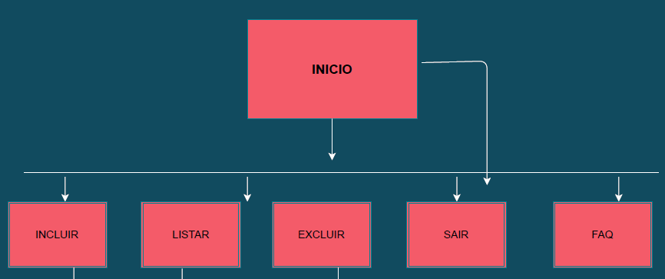
OBJETIVO
- Melhorar o tratamento de inclusão social dos portadores HIV
- Direcionar e orientar Portadores ou suspeitos do Vírus
- Interação de design com o usuário de forma simples

Slide 8
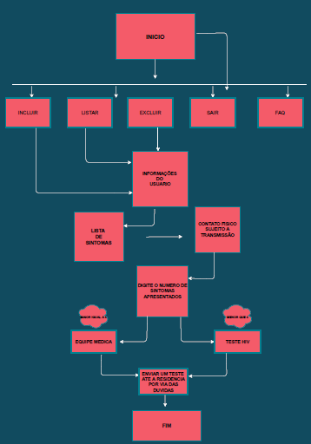
FLUXOGRAMA
cONDICIONAL

Slide 9
Funcionalidades técnicas
- Formulação cadastral para o público em geral
- Estrutura de integração MAIN, com métodos e possibilidade de Adições
- Sistema BackEnd com integração Front End

Slide 10
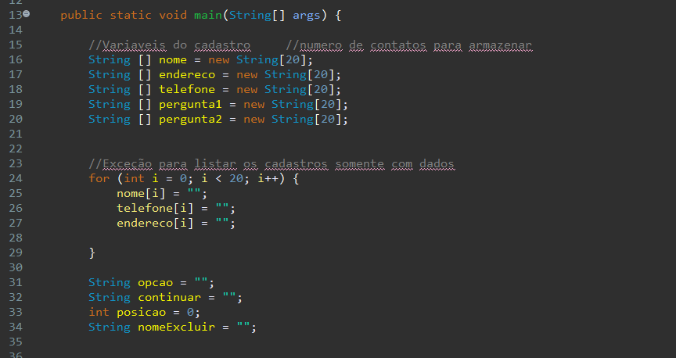
SOFTWARE

Slide 11
Perspectivas sobre o futuro do projeto
O Projeto Atual
- * Cadastramento
- *Triagem de Urgência
- *FAQ

Slide 12
Perspectivas sobre o futuro do projeto
Implementações futuras
- * Informações sobre o Tema
- *Adição de banco de dados

Slide 13

OBRIGADES!!!
#TURMA46
#boatime

